Slide 1
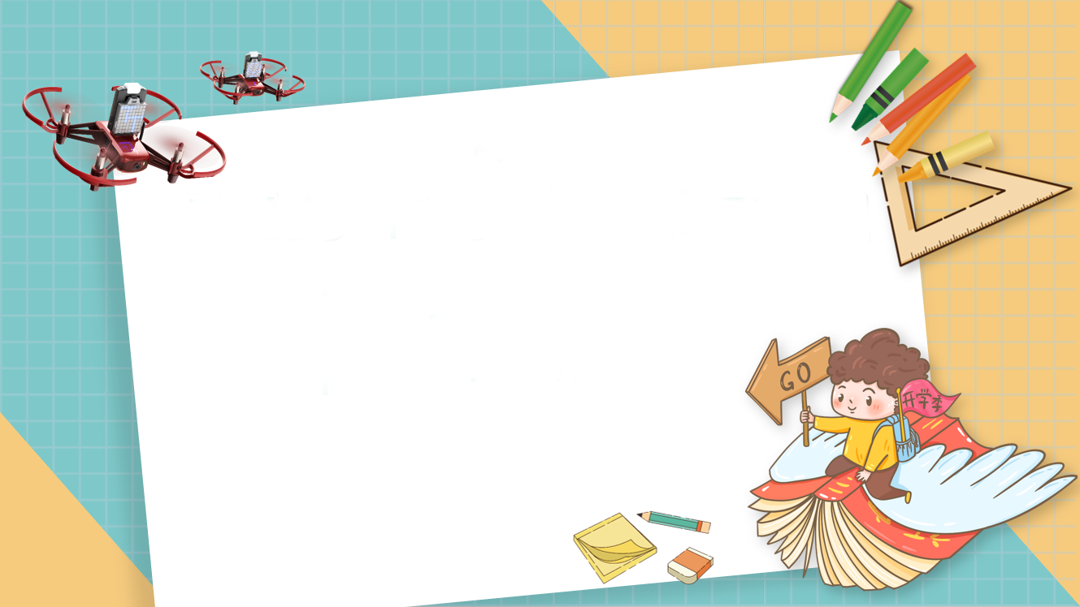
空中机器人创意制造
第四课 飞行任务一
快乐邮递员

Slide 2
目录
CONTENTS
飞行准备
无人机直行
无人机转弯
优化调整

Slide 3
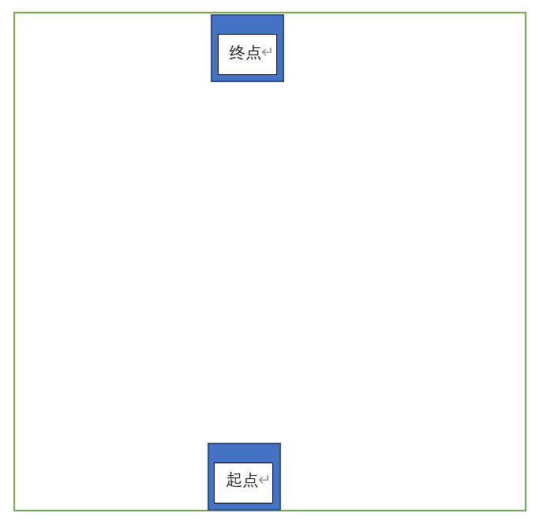
情景导入
我们现在已经让无人机起飞了。无人机又称空中机器人，它能在空中完成很多任务。今天老师就收到一个无人机的飞行任务——送快递。

Slide 4
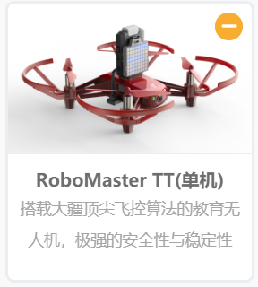
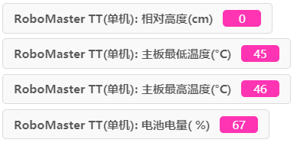
活动一
飞行准备
飞行准备
连接好TT
查看无人机数据
检测无人机状态
飞行空间

Slide 5
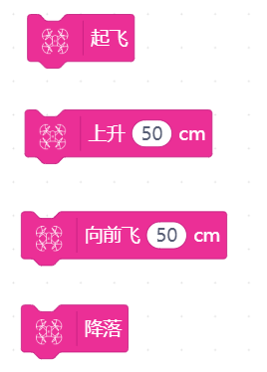
活动二
无人机直行
找积木块
你认为需要的积木块有哪些？
起飞，上升50cm，向前飞50cm，降落等

Slide 6
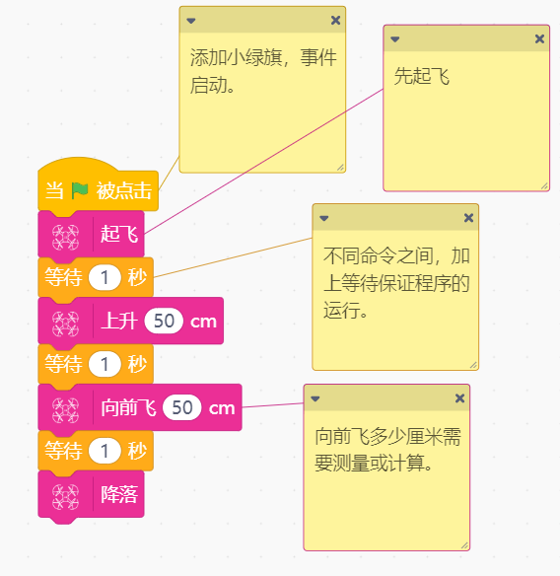
活动二
无人机直行
小组合作 思考程序流程
开始
起飞
前进
降落
结束

Slide 7
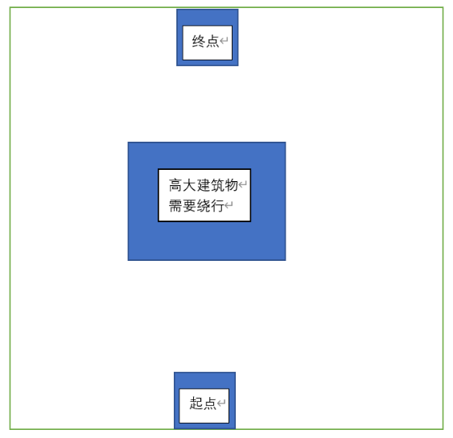
活动三
无人机转弯
当在飞行路线中，我们需要绕过障碍物，我们可以让无人机右飞或者左飞来绕过障碍物。

Slide 8
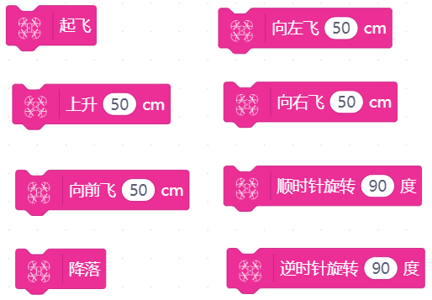
活动三
无人机转弯
找积木块
你认为需要的积木块有哪些？
起飞，上升50cm，向前飞50cm，下降50cm，向左飞50cm、向右飞50cm、顺时针旋转90度、逆时针旋转90度、降落

Slide 9
活动三
无人机转弯
小组合作 思考程序流程
开始
讨论1：飞行积木（右转）都能完成向右飞行，区别在那里？
向右飞50cm
顺时针旋转90度，向前飞50cm
起飞
绕障碍物
降落
结束

Slide 10
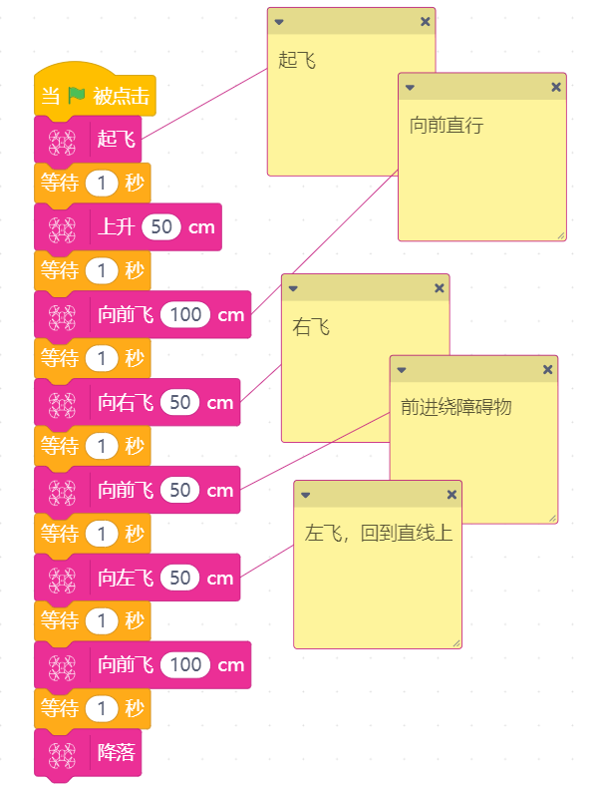
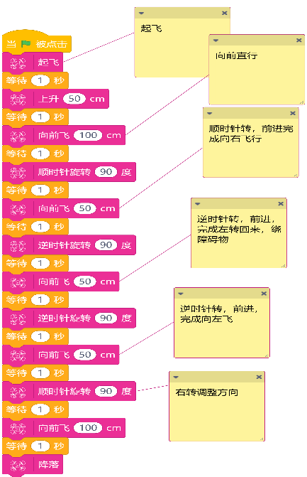
活动三
无人机转弯
向右飞代码图
顺时针旋转代码图

Slide 11
活动四
优化调整
小组合作完成，任务并演示。

Slide 12
总结
飞行任务一 快乐邮递员
飞行准备
无人机直线飞行
无人机转弯

Slide 13
拓展
设计自己的复杂的送货路线。尝试编写飞行代码。

Slide 14
小组评价
主题： | 第四课 飞行任务一 快乐邮递员
小队名称： |  | 姓名：
成绩内容 |  | 自己评 ★★★★★ | 同学评 ★★★★★ | 老师评 ★★★★★ | 综合评价 ★★★★★
合作 程度 | 小组成员友好配合，互相帮助在合作活动中，能做好自己那部分。 | ☆☆☆☆☆ | ☆☆☆☆☆ | ☆☆☆☆☆ | ☆☆☆☆☆
参与 态度 | 活动过程自始至终认真参与活动,整个过程非常感兴趣。 | ☆☆☆☆☆ | ☆☆☆☆☆ | ☆☆☆☆☆ | ☆☆☆☆☆
合作 效果 | 认真完成作品，并在制作过程中提出改进或创新建议。 | ☆☆☆☆☆ | ☆☆☆☆☆ | ☆☆☆☆☆ | ☆☆☆☆☆

Slide 15
活动评价
活动课程 | 第四课 飞行任务一 快乐邮递员 |  | 总评
小组 |  |  | 姓名
评价等级 | 非常好，较好，一般，需努力 建议：也可以用星级表示★★★★★
评价要素 |  | 预期目标 | 自己评 | 小组评 | 老师评 | 综合评价
我能完成 的知识技 能 | 我了解了飞行任务了解了无人机直行和转弯。 | ★★★★★ | ☆☆☆☆☆ | ☆☆☆☆☆ | ☆☆☆☆☆ | ☆☆☆☆☆
 | 我能精准的控制无人机的飞行。 | ★★★★★ | ☆☆☆☆☆ | ☆☆☆☆☆ | ☆☆☆☆☆ | ☆☆☆☆☆
我的情感态度 | 我完成任务中很很好和同学合作。相互交流共同完成。 | ★★★★★ | ☆☆☆☆☆ | ☆☆☆☆☆ | ☆☆☆☆☆ | ☆☆☆☆☆
我的综合能力 | 我能设计自己的路线，精准飞行，可以有创造性的发挥设计。 | ★★★★★ | ☆☆☆☆☆ | ☆☆☆☆☆ | ☆☆☆☆☆ | ☆☆☆☆☆
 | 我很喜欢通过小组之间作品的展示和评价交流。 | ★★★★★ | ☆☆☆☆☆ | ☆☆☆☆☆ | ☆☆☆☆☆ | ☆☆☆☆☆
我的STEAM素养 | 我会控制变量，可以在任务完成中达到较好的效果，速度非常快。 | ★★★★★ | ☆☆☆☆☆ | ☆☆☆☆☆ | ☆☆☆☆☆ | ☆☆☆☆☆
 | 我能按设计制作并测试效果，根据测试改进升级自己的设计方案。 | ★★★★★ | ☆☆☆☆☆ | ☆☆☆☆☆ | ☆☆☆☆☆ | ☆☆☆☆☆

